Slide 1
计算机视觉
邬向前
计算学部
多模态智能及应用研究中心
电子邮箱: xqwu@hit.edu.cn

Slide 2
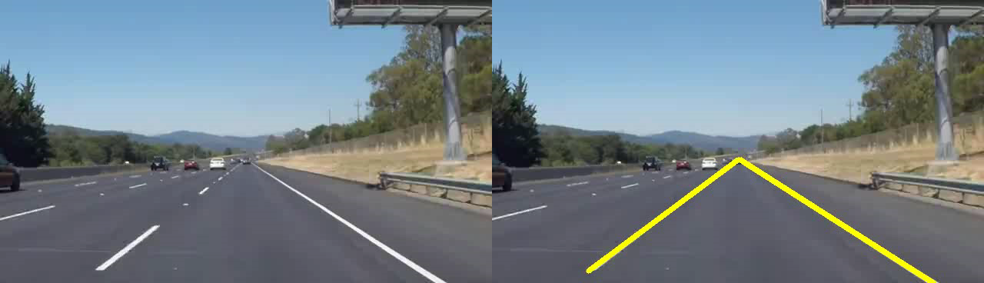
实验二 车道线检测
实验内容：
车道线检测作为无人驾驶技术中感知模块的功能之一，在无人驾驶车辆行驶过程中起着重要作用。给定一段公路行驶视频，设计当前车道线检测算法处理视频，最终输出一段原视频基础上当前车道线实时绘制视频。

Slide 3
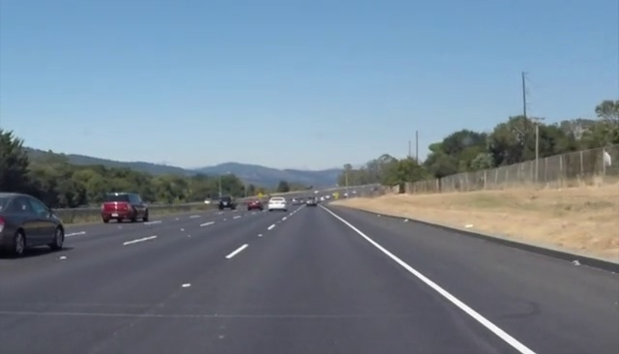
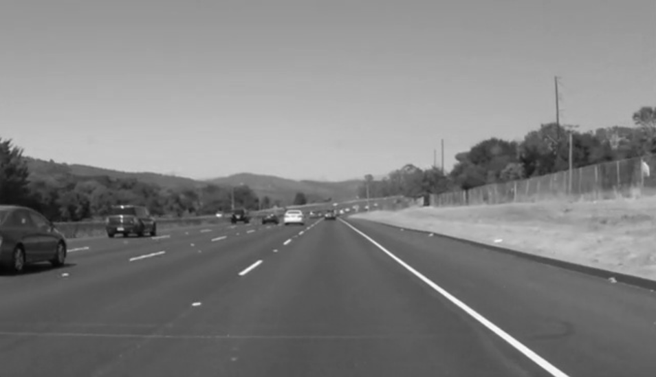
实验二 车道线检测
实验流程：
1、灰度转换(可调库)

Slide 4

实验二 车道线检测
实验流程：
2、滤波，去掉高频噪声，自选滤波器，如高斯滤波，中值滤波，均值滤波，之前作业做过(不能调库)

Slide 5
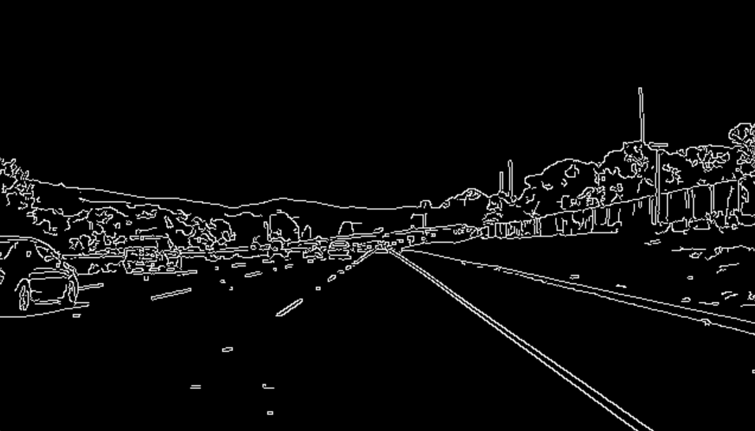
实验二 车道线检测
实验流程：
3、边缘检测，自选算法，如sobel算子，canny边缘检测(不能调库)

Slide 6
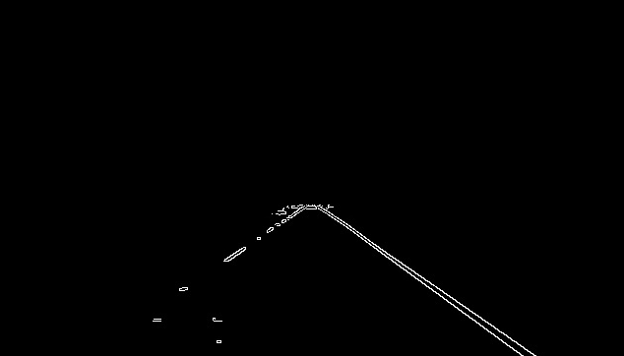

实验二 车道线检测
实验流程：
4、 生成mask掩膜，提取感兴趣区域ROI，降低计算(可调库)

Slide 7
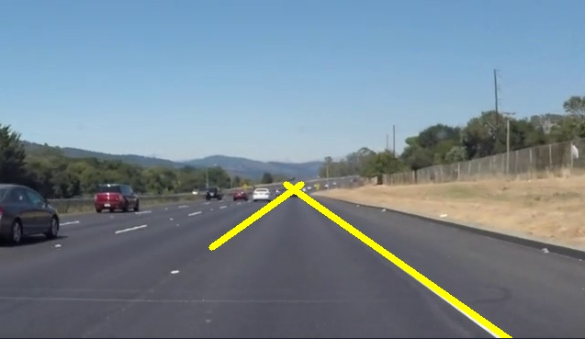
实验二 车道线检测
实验流程：
5、 霍夫变换实现当前车道线检测(不能调库)

Slide 8
实验二 车道线检测
实验流程：
6、 将已实现的针对图像的当前车道线检测封装成一个函数，调库处理提供的视频，分解为一帧帧图像，调用自己的车道线检测函数处理，最终合成回原分辨率原帧率视频(可调库)

Slide 9
评分标准
1、灰度转换
2、滤波
3、边缘检测
4、提取ROI
5、霍夫变换检测直线
6、合成检测视频
10%
20%
20%
10%
30%
10%
其中，滤波，边缘检测，霍夫变换检测直线不可调库，之前作业布置过，调库实现不给分。

